Slide 1
빅데이터
MLib
20174627 김혜진

Slide 2
CONTENTS
001
MLlib

Slide 3
1
MLlib

Slide 4
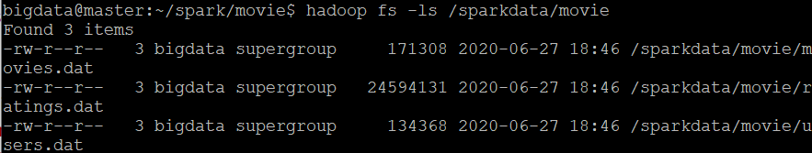
영화 추천 데이터 적재
영화 추천 데이터 종류별로 각 3개 다운로드 후 HDFS에 적재

Slide 5
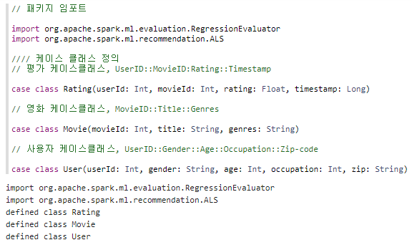
영화 추천 데이터 스키마 정의

Slide 6
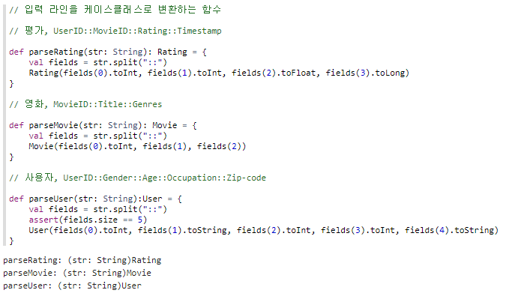
영화 추천 데이터 변환 함수 정의
Case class로 변환하기 위해 함수를 정의해준다

Slide 7
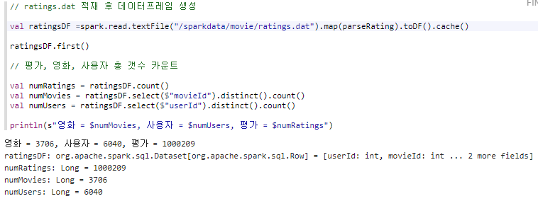
영화 평가 데이터 프레임
평가데이터를 적재하고 데이터프레임을 생성해준다.
평가, 영화, 사용자 총 개수 카운트로 분류되며, 각 항목별로 count를 하여 출력해주었다.

Slide 8
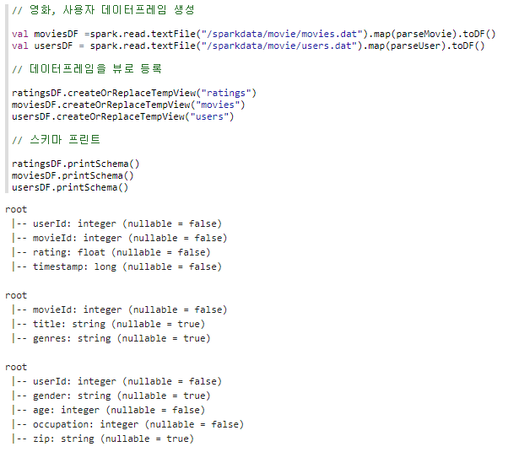
영화/사용자 데이터프레임 생성
SQL문을 사용하기 위해 영화/사용자 데이터프레임 생성 후, 뷰로 등록해준다.

Slide 9
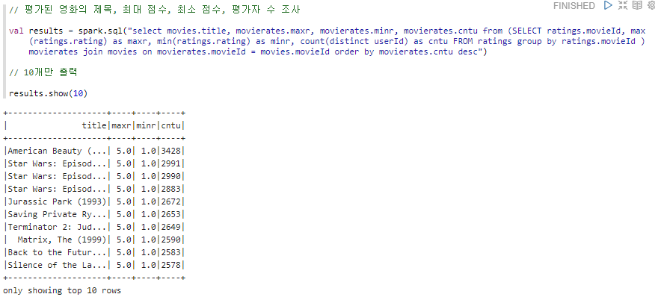
영화 추천 데이터 데이터프레임 질의 - 1
[ 데이터프레임 질의로 데이터 조사 ]
평가된 영화의 제목, 최대 점수, 최소 점수, 평가자 수 조사
평가자 수의 내림차순으로 정렬

Slide 10
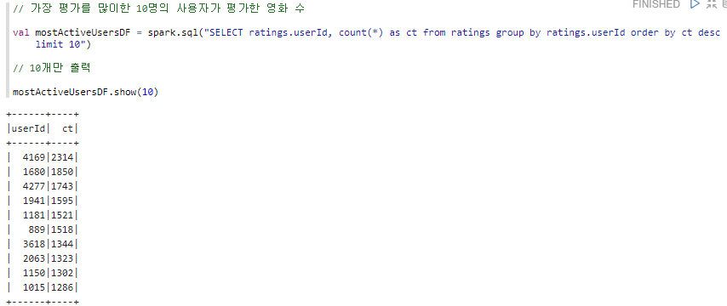
영화 추천 데이터 데이터프레임 질의 - 2
[ 가장 평가를 많이 한 10명의 사용자가 평가한 영화 수 ]
평가한 영화 수의 내림차순으로 정렬

Slide 11
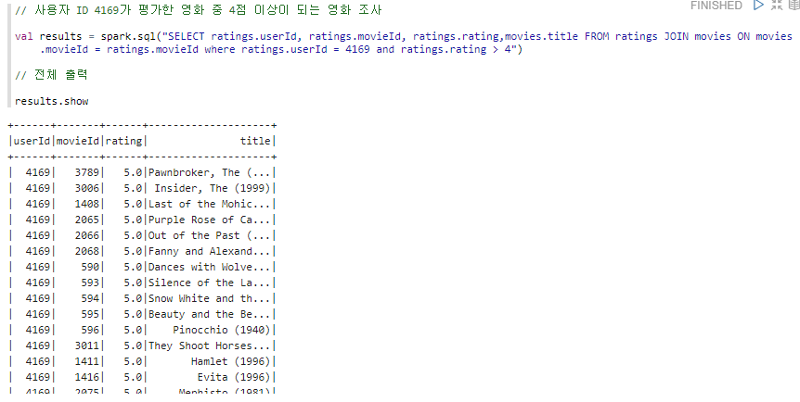
영화 추천 데이터 데이터프레임 질의 -3
[ 사용자 ID 4169가 평가한 영화 중 4점 이상이 되는 영화 ]
평가 점수의 내림차순으로 정렬

Slide 12
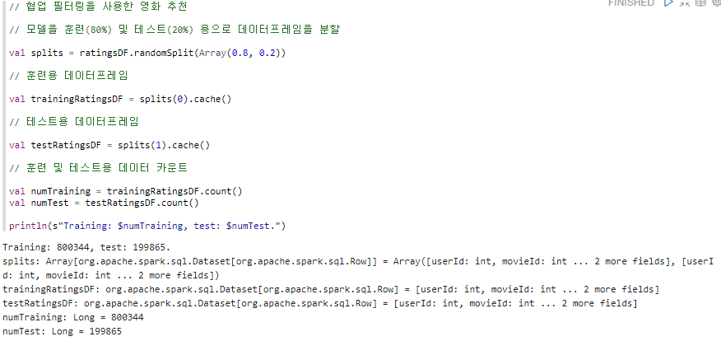
모델 적용 데이터 분할
모델을 훈련(모델 구축) 및 테스트 용으로 데이터프레임을 분할
훈련용 데이터 (80%)
테스트 데이터 (20%)

Slide 13

모델 구축
사용자의 영화 선호도(훈련 데이터)를 입력 받아 훈련(train) 시켜 모델을 구축
모델 생성 시 파라미터
사용자와 항목에 해당하는 데이터의 필드 지정
Iteration은 모델 구축 시 최대 반복 횟수 (디폴트 10)
Rank는 모델의 잠재 요인(특징)의 수 (디폴트 10)
유효하지 않은 예측 NaN(Not a Number)을 제거하기 위해 setColdStartStrategy("drop") 적용

Slide 14
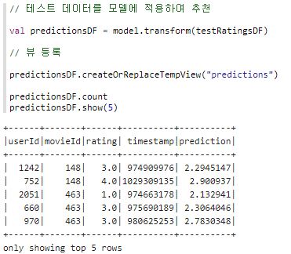
테스트 데이터 추천
테스트 데이터를 모델에 적용하여 예측된 추천 결과 생성

Slide 15
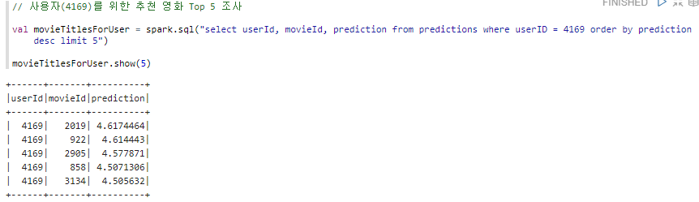
사용자 추천 결과 조회 - 1
특정 사용자를 위한 Top5 영화 추천

Slide 16
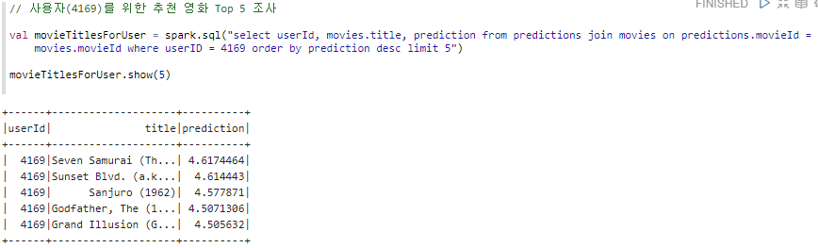
사용자 추천 결과 조회 - 2
특정 사용자를 위한 추천 영화 Top 5 조사
영화 ID가 아닌 영화 제목 출력
영화 테이블과 조인하는 질의

Slide 17
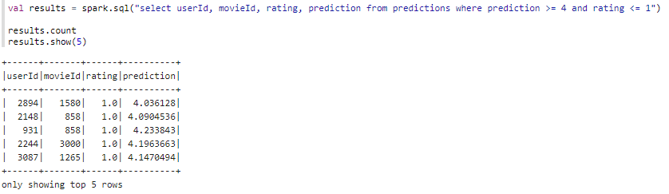
거짓 양성 조사
영화 추천에서 거짓 양성 조사
테스트 데이터에서 예측 추천은 4 이상(양성) 으로 추천했지만,
실제 평가는 1 이하로 틀린 추천(거짓 양성) 조사

Slide 18
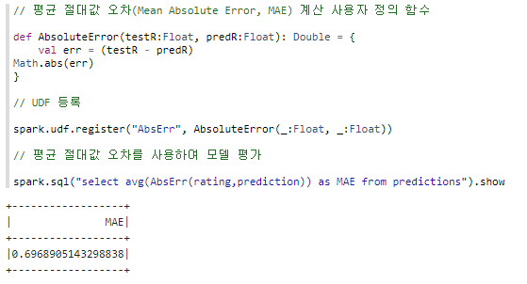
모델 평가
실제 영화 평가와 예측 평가 사이의 오류율 계산
평균 절대값 오차(Mean Absolute Error, MAE) 계산
사용자 정의 함수(UDF) 사용

Slide 19
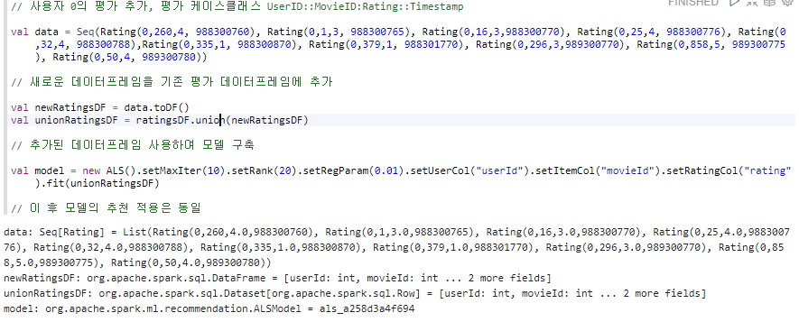
모델 훈련 데이터 추가
기존의 평가 데이터프레임에 새로운 데이터를 추가하여 모델을 구축하는 예

Slide 20
Thank U

